Slide 1



Môn Toán lớp 3
BÀI 95: DIỆN TÍCH HÌNH CHỮ NHẬT. DIỆN TÍCH HÌNH VUÔNG (TIẾT 1)

Slide 2
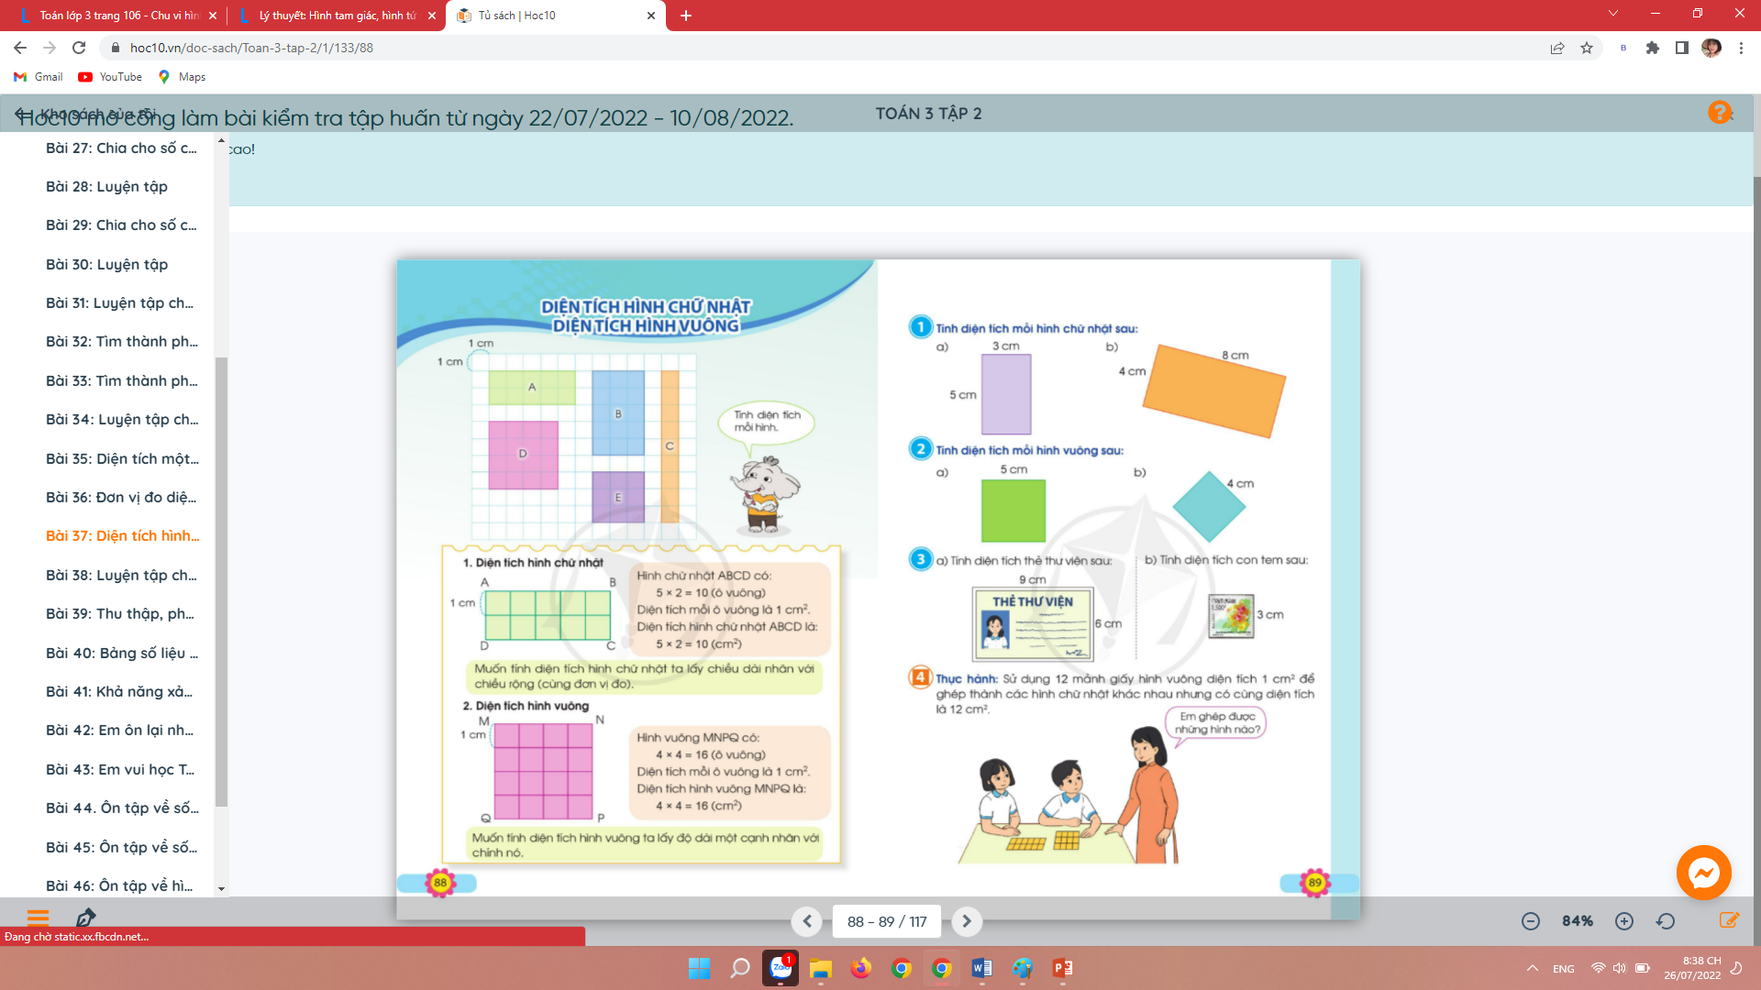

Slide 3
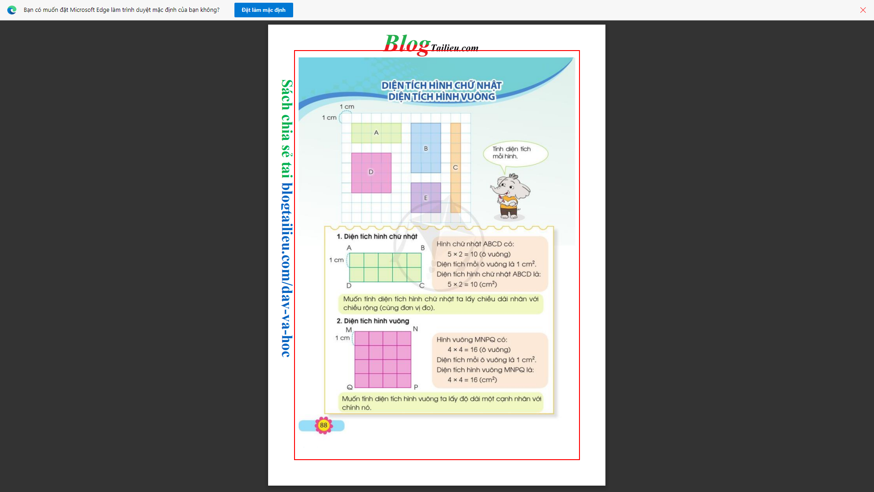
1. Diện tích hình chữ nhật

Slide 4
2. Diện tích hình vuông

Slide 5
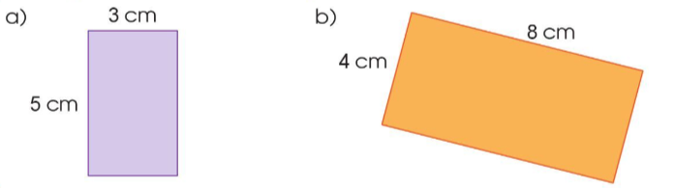
1
Tính diện tích mỗi hình chữ nhật sau:
Bài giải
Diện tích hình chữ nhật là:
3 x 5 = 15 (cm²)
Đáp số: 15 cm²
Bài giải
Diện tích hình chữ nhật là:
4 x 8 = 32 (cm²)
Đáp số: 32 cm²

Slide 6

XIN CHÂN THÀNH CẢM ƠN
QUÝ THẦY CÔ GIÁO VÀ CÁC EM

